Slide 1


ΔΗΜΟΣ ΦΥΛΗΣ
ΠΡΟΓΡΑΜΜΑ ΕΝΕΡΓΕΙΑΚΗΣ ΑΥΤΟΤΕΛΕΙΑΣ «ΗΛΙΟΣ»

Slide 2
ΠΕΡΙΕΧΟΜΕΝΑ:
ΓΕΝΙΚΑ ΧΑΡΑΚΤΗΡΙΣΤΙΚΑ ΤΟΥ ΔΗΜΟΥ ΦΥΛΗΣ
Ο ΔΗΜΟΣ ΦΥΛΗΣ & ΤΟ ΣΥΜΦΩΝΟ ΤΩΝ ΔΗΜΑΡΧΩΝ
ΠΑΡΟΥΣΙΑΣΗ ΤΟΥ ΠΡΟΓΡΑΜΜΑΤΟΣ ΕΝΕΡΓΕΙΑΚΗΣ ΑΥΤΟΤΕΛΕΙΑΣ «HELIOS»
ΤΟ ΟΡΑΜΑ ΤΟΥ ΔΗΜΟΥ ΓΙΑ ΤΗ ΒΙΩΣΙΜΗ ΑΝΑΠΤΥΞΗ

Slide 3
Η αξιοποίηση των έργων/δράσεων του Δήμου Φυλής για τη μείωση του περιβαλλοντικού αποτυπώματος.
ΓΕΝΙΚΑ ΧΑΡΑΚΤΗΡΙΣΤΙΚΑ
Ο Δήμος Φυλής χωροθετείται στη Δυτική Αττική και αποτελείται από τις τρεις Δ. Ε.:
Άνω Λιοσίων, Ζεφυρίου και Φυλής. Στα όρια του περιλαμβάνονται σημαντικά τμήματα του Ορεινού Όγκου της Πάρνηθας και του Όρους Αιγάλεω.
Συνολικός πληθυσμός: 46.150 κάτοικοι
πληθυσμός Δ.Ε. Άνω Λιοσίων 28.516 κάτοικοι
πληθυσμός Δ.Ε. Ζεφυρίου 7.706 κάτοικοι
πληθυσμός Δ.Ε. Φυλής 3.365 κάτοικοι
(Απογραφή ΕΛ. ΣΤΑΤ. 2011)

Slide 4
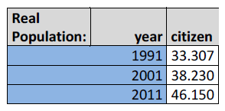
ΣΥΝΟΛΙΚΗ ΕΚΤΑΣΗ ΔΗΜΟΥ: 109,200 km2
Ο πληθυσμός του Δήμου παρουσιάζει μια σημαντικά αυξανόμενη τάση.
Εκτιμάται ότι το 2020 ο πληθυσμός θα έχει ξεπεράσει τους 55.000 κατοίκους.

Slide 5

ΚΤΙΡΙΑΚΟ ΑΠΟΘΕΜΑ (ΔΗΜΟΤΙΚΑ ΚΤΙΡΙΑ)
Στο σύνολο του ο Δήμος διαθέτει 112 ακίνητα

Slide 6

.
ΣΥΜΦΩΝΟ ΔΗΜΑΡΧΩΝ - ΣΧΕΔΙΟ ΔΡΑΣΗΣ ΑΕΙΦΟΡΟΥ ΕΝΕΡΓΕΙΑΣ
Η ανάληψη πρωτοβουλίας για μακροχρόνιο σχεδιασμό και οικονομική βελτιστοποίηση της ενεργειακής πολιτικής, αποτελεί πρώτη προτεραιότητα για το Δήμο Φυλής.
Ένα από τα πρώτα και αποφασιστικά βήματα προς αυτή την κατεύθυνση υπήρξε η συμμετοχή του Δήμου Φυλής στο Σύμφωνο των Δημάρχων για την κλιματική αλλαγή , το οποίο υπεγράφη στις 28/11/2014

Slide 7
ΣΥΝΟΠΤΙΚΕΣ ΔΡΑΣΕΙΣ ΤΟΥ ΠΡΟΓΡΑΜΜΑΤΟΣ “ΗΛΙΟΣ”

Slide 8
Δ.Ε. ΑΝΩ ΛΙΟΣΙΩΝ & Δ.Ε. ΖΕΦΥΡΙΟΥ
«ΕΝΕΡΓΕΙΑΚΗ ΑΝΑΒΑΘΜΙΣΗ ΑΣΤΙΚΟΥ ΗΛΕΚΤΡΟΦΩΤΙΣΜΟΥ ΚΑΙ ΗΛΕΚΤΡΟΦΩΤΙΣΜΟΥ ΔΗΜΟΤΙΚΩΝ ΚΤΙΡΙΩΝ ΤΗΣ Δ.Ε. ΑΝΩ ΛΙΟΣΙΩΝ & ΤΗΣ Δ.Ε. ΖΕΦΥΡΙΟΥ»
(Π/Υ: 3.565.337,92 €)
ΕΝΕΡΓΕΙΕΣ :
ΑΠΟΤΥΠΩΣΗ ΤΟΥ ΥΦΙΣΤΑΜΕΝΟΥ ΔΙΚΤΥΟΥ ΟΔΟΦΩΤΙΣΜΟΥ ΣΤΑ ΟΡΙΑ ΤΗΣ ΕΠΙΚΡΑΤΕΙΑΣ ΤΟΥ ΔΗΜΟΥ
ΕΚΠΟΝΗΣΗ ΜΕΛΕΤΗΣ ΚΑΙ ΔΙΑΚΗΡΥΞΗ ΔΙΑΓΩΝΙΣΜΟΥ ΑΠΟ ΤΗΝ ΤΕΧΝΙΚΗ ΥΠΗΡΕΣΙΑ ΤΟΥ ΔΗΜΟΥ

Slide 9
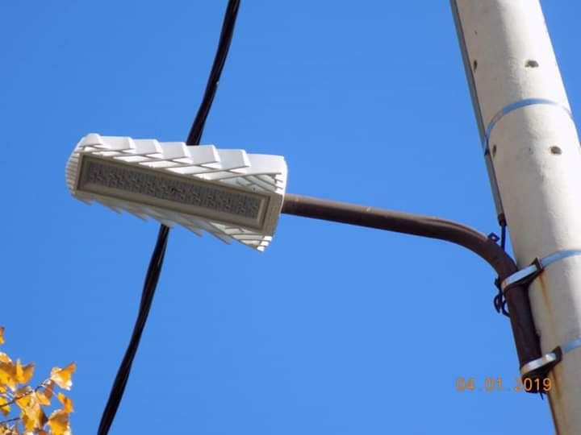
Επεμβάσεις Εξοικονόμησης Ενέργειας:
Οδοφωτισμός (10.166 σημεία)
Αντικαταστάθηκαν τα υφιστάμενα φωτιστικά σώματα με νέα σύγχρονης τεχνολογίας τύπου LED

Slide 10
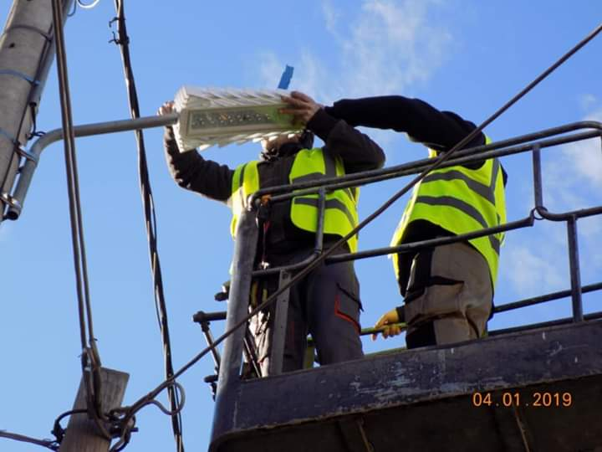
Δ.Ε. ΦΥΛΗΣ
(Π/Υ : 2.575.505,92 €)
Επεμβάσεις Εξοικονόμησης Ενέργειας:
Οδοφωτισμός (930 σημεία)
Αντικαταστάθηκαν τα υφιστάμενα
φωτιστικά σώματα με νέα
σύγχρονης τεχνολογίας τύπου LED
Εγκατάσταση συστήματος
διαχείρισης του δημοτικού φωτισμού

Slide 11
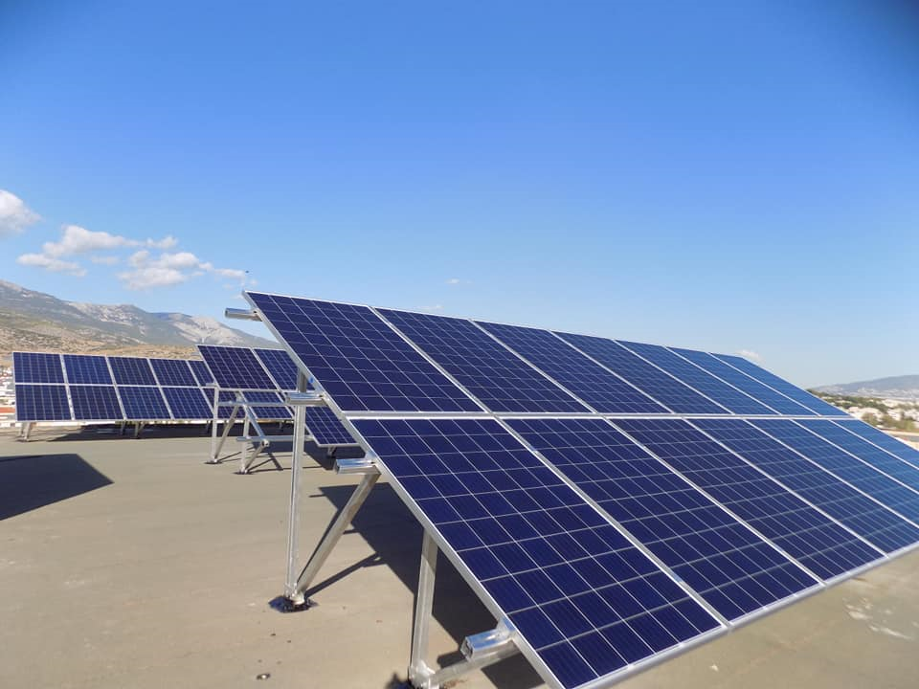
Εφαρμογή μέτρων εξοικονόμησης ενέργειας
σε 76 Δημοτικά κτίρια (68.598,76m2)
Εγκατάσταση φωτοβολταϊκών συστημάτων
σε διασύνδεση με το
ηλεκτρικό δίκτυο του
ΔΕΔΔΗΕ.

Slide 12
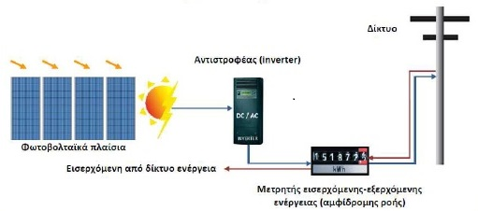
Η ενέργεια που θα παράγεται θα συμψηφίζεται με αυτήν που καταναλώνουν τα δημοτικά κτίρια

Slide 13
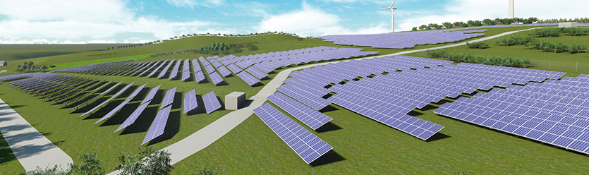
Σύσταση Ενεργειακών Κοινοτήτων (Ν. 4513/18)
Εγκατάσταση
Φωτοβολταϊκών συστημάτων
Στόχος σε βάθος 5 ετίας όλες οι ευάλωτες ομάδες καταναλωτών να έχουν δωρεάν ηλεκτρικό ρεύμα

Slide 14
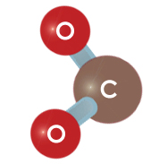
Με τις παραπάνω δράσεις εξοικονομούνται :
3.732,00 tn CΟ2/έτος.

Slide 15
ΦΥΣΙΚΟ ΑΕΡΙΟ
Ολοκληρώθηκε σε σημαντική έκταση και διαρκώς επεκτείνεται η σύνδεση του Δήμου με το δίκτυο διανομής φυσικού αερίου (δημοτικά και ιδιωτικά κτίρια)
Στόχος:
εξοικονόμηση στην κατανάλωση καυσίμων
σημαντικό περιβαλλοντικό όφελος
Εκτιμώμενη μείωση 230 τόνων CO2.

Slide 16
Ο Δήμος τοποθετεί συστήματα διαβαθμισμένης συμπίεσης απορριμμάτων
Τοποθετήθηκαν από το Δήμο Φυλής οι πρώτοι υπόγειοι «έξυπνοι» κάδοι απορριμμάτων, με στόχο τόσο την αύξηση της ανακύκλωσης όσο και την αισθητική, λειτουργική και περιβαλλοντική αναβάθμιση του αστικού ιστού της πόλης.
Το έργο υλοποιήθηκε με ιδίους πόρους του Δήμου και χρηματοδότηση από το Πράσινο Ταμείο.

Slide 17
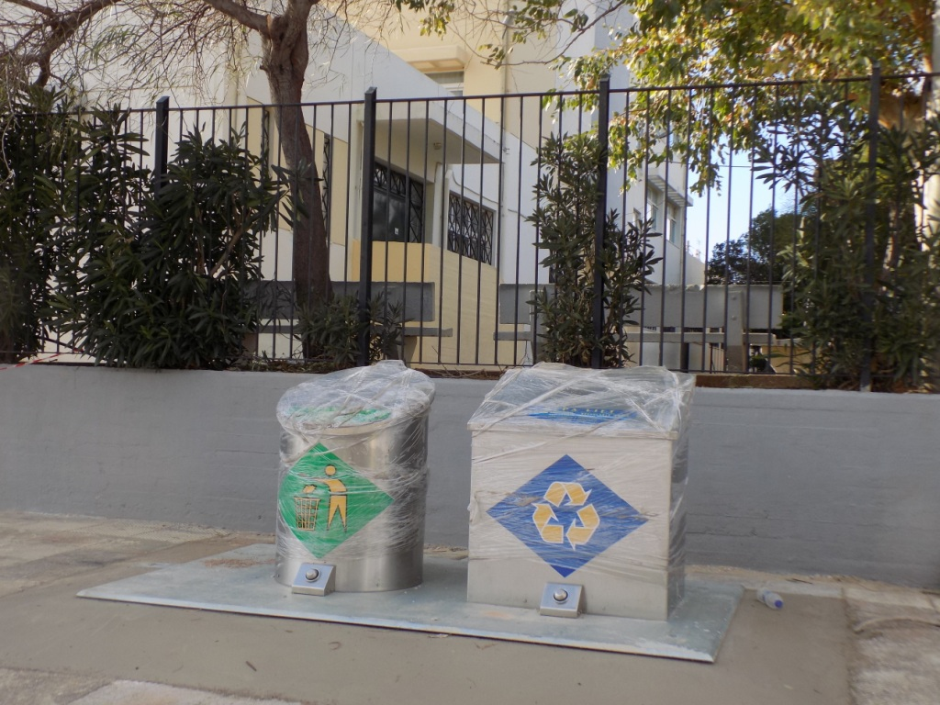

Slide 18
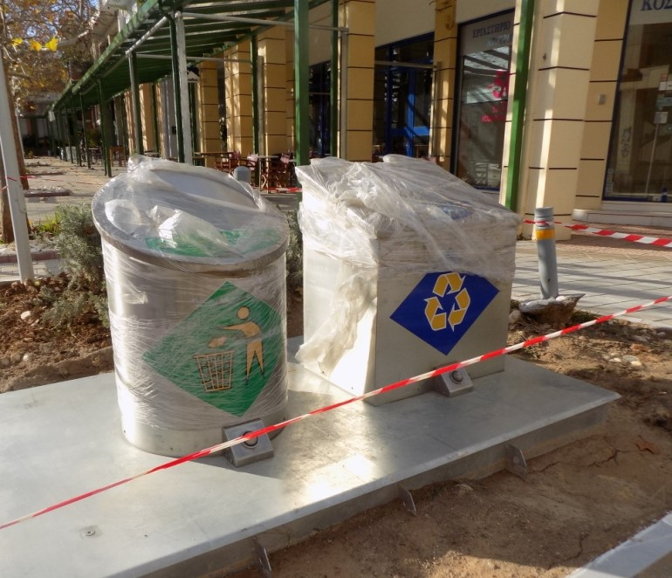
Επιπλέον, ο Δήμος Φυλής εξασφάλισε χρηματοδότηση 17.000.000,00 ευρώ
για την τοποθέτηση
300 διπλών κάδων
απορριμμάτων
διαβαθμισμένης
συμπίεσης

Slide 19
ΑΝΑΠΛΑΣΗ ΚΑΙ ΑΞΙΟΠΟΙΗΣΗ ΑΠΟΚΑΤΕΣΤΗΜΕΝΩΝ ΚΥΤΤΑΡΩΝ ΧΔΑ,
ΧΥΤΑ ΑΝΩ ΛΙΟΣΙΩΝ, ΦΥΛΗΣ
ΔΗΜΙΟΥΡΓΙΑ ΠΕΡΙΒΑΛΛΟΝΤΙΚΟΥ ΠΑΡΚΟΥ ΚΑΙ ΠΑΡΚΟΥ ΑΝΑΝΕΩΣΙΜΩΝ ΠΗΓΩΝ ΕΝΕΡΓΕΙΑΣ
ΠΡΟΓΡΑΜΜΑ ΔΗΜΟΣΙΩΝ ΕΠΕΝΔΥΣΕΩΝ 2019
Π/Υ: 26.000.000,00 ΕΥΡΩ
ΑΔΑ: 61Λ4465ΧΙ8-ΖΓΟ

Slide 20
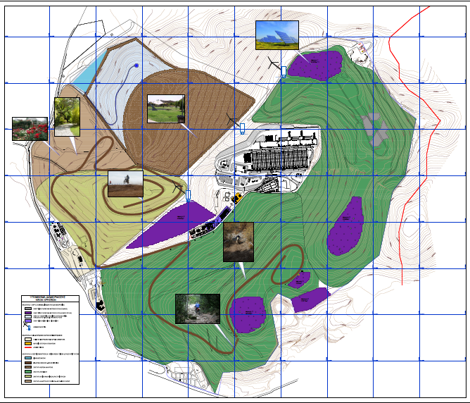

Slide 21
Στο αντικείμενο των εργασιών αποκατάστασης περιλαμβάνεται η κατασκευή των έργων τελικής κάλυψης σε κάποια από τα κύτταρα του ΧΥΤΑ που δεν έχουν ήδη ή στο άμεσο μέλλον αποκατασταθεί και τα έργα υποστήριξης των χρήσεων της περιοχής.
Η αποκατάσταση των εγκαταστάσεων της ΟΕΔΑ Φυλής παρέχει στο Δήμο πολύ μεγάλες δυνατότητες ανάπτυξης χρήσεων (πέρα από της απλής φύτευσης), κυρίως λόγω της έκτασης της υπό αποκατάσταση περιοχής.
Οι χρήσεις αυτές θα έχουν σκοπό:
την αναβάθμιση της περιοχής
την ανάπτυξη χρήσεων υπερτοπικού ενδιαφέροντος
τη δυνατότητα παραγωγής ενέργειας από ΑΠΕ
την προσέλκυση πολιτών – χρηστών με σκοπό την αναψυχή, την άθληση, την ενημέρωση και την ανάπτυξη της περιβαλλοντικής ευαισθησίας.

Slide 22
H μελέτη της ανάπλασης της χωματερής περιλαμβάνει τον διαχωρισμό της αποκατεστημένης περιοχής σε διακριτές ενότητες με τις αντίστοιχες χρήσεις.
Οι προτεινόμενες ενότητες είναι οι ακόλουθες:

Slide 23
Ενότητα Ανανεώσιμων Πηγών Ενέργειας - Ενεργειακό Πάρκο
Ανάπτυξη εγκαταστάσεων παραγωγής ενέργειας από ανανεώσιμες πηγές:
Εγκατάσταση Φωτοβολταϊκών σταθμών ισχύος 9,80 ΜW και Αιολικών σταθμών παραγωγής ενέργειας.
Οι εγκαταστάσεις αυτές σε συνδυασμό με το μικρό υδροηλεκτρικό σύστημα παραγωγής ενέργειας, δημιουργούν μια ενότητα ανανεώσιμων πηγών ενέργειας – ενεργειακό πάρκο, που πέρα από τη συνεισφορά του στην ενεργειακή αυτονομία του χώρου και άλλων εγκαταστάσεων στο Δήμο, αποτελεί μία ενιαία επιμορφωτική και επικοινωνιακή διαδρομή για τους επισκέπτες σχετικά με την προώθηση των Α.Π.Ε.

Slide 24
Ενότητα κύκλος του νερού
Η ενότητα αυτή είναι κυρίως επιμορφωτική, θα περιλαμβάνει μία μεγάλη λιμνοδεξαμενή η οποία θα τροφοδοτείται από μικρό κανάλι – ποταμό που θα ξεκινά την διαδρομή του από το ψηλότερο σημείο του αποκατεστημένου χώρου. Το κανάλι με τη σειρά του θα τροφοδοτείται με από τη λιμνοδεξαμενή, μέσω αντλητικού συγκροτήματος. Κατά μήκος της διαδρομής θα υπάρχουν σημεία ενημέρωσης με τον κύκλο του νερού (βροχές, διήθηση, πηγές, ποτάμι, θάλασσα και εξάτμιση)
Στο κανάλι θα διαμορφωθεί μια περιοχή με σημαντική κλίση όπου θα εγκατασταθεί μια μικρή μονάδα παραγωγής υδροηλεκτρικής ενέργειας που θα έχει τη δυνατότητα να τροφοδοτεί το αντλητικό συγκρότημα.

Slide 25
Ενότητα χώρων αναψυχής και ήπιων αθλητικών δραστηριοτήτων
Στην ενότητα αυτή προβλέπεται η δημιουργία μονοπατιών – διαδρομών που θα εξυπηρετούν την πεζοπορία, το τρέξιμο, την ποδηλασία κλπ.
Σε τμήμα της ενότητας αυτής προβλέπεται η ανάπτυξη βοτανικού κήπου που θα περιλαμβάνει ένα σύστημα θερμοκηπίων.
Επίσης σε όλη την ενότητα αυτή θα μπορούν να φυτευτούν και να αναπτυχθούν φυτά από όλο τον κόσμο με ειδική επεξηγηματική σήμανση προς ενημέρωση των επισκεπτών.

Slide 26
Ενότητα εκπαίδευσης κι επιμόρφωσης
Σε αυτή την ενότητα θα αναπτυχθούν δραστηριότητες ενημέρωσης και εκπαίδευσης πολιτών σε θέματα περιβάλλοντος σε συνεργασία με πανεπιστήμια και γενικότερα με επιστημονικούς φορείς.
Η ενότητα αυτή θα περιλαμβάνει και ένα μουσείο απορριμμάτων που θα αναπτυχθεί στα υφιστάμενα κτίρια του χώρου.
Επιπλέον, στα πλαίσια του επιμορφωτικού χαρακτήρα του αποκατεστημένου χώρου, και σε συνεργασία με τα αρμόδια τμήματα αρχαιολογίας, θα γίνουν παρεμβάσεις ανάδειξης του αρχαίου τοίχους ΔΕΜΑ που βρίσκεται στα ανατολικά του συνολικού γηπέδου.

Slide 27

TO ΟΡΑΜΑ ΤΟΥ ΔΗΜΟΥ ΦΥΛΗΣ
ΓΙΑ ΤΗ ΒΙΩΣΙΜΗ ΑΝΑΠΤΥΞΗ

Slide 28
ΕΝΕΡΓΕΙΑΚΗ ΑΥΤΟΤΕΛΕΙΑ
ΥΔΡΟΛΟΓΙΚΗ ΑΥΤΟΤΕΛΕΙΑ

Slide 29
Σύνταξη και επιμέλεια
Αθανάσιος Κ. Σχίζας
Αντιδήμαρχος Τεχνικών Υπηρεσιών &
Ενεργειακής Διαχείρισης
Ιωάννης Ν. Λιάκος & Μαρίνα Σπ. Νικολοπούλου
Επιστημ. συνεργάτες Δημάρχου

